Slide 1
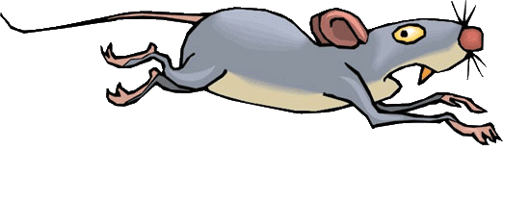
55 ИНТЕРЕСНЫХ ФАКТОВ О КРЫСАХ
www.zooclub.ru
Большинство крыс ведет наземный или полудревесный образ жизни. Живут крысы как одиночно, так и образовывая семейные или территориальные группы.
Notes:
http://zooclub.ru/fakty/o_krysah.shtml

Slide 36
